Slide 1
Тақырыбы:
Абай – кемел ақын
Өлеңдері;
Аудармалары

Slide 2
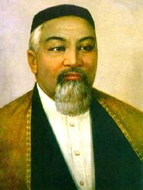
Дүниеге келгендегі есімі: | Ибраһим Құнанбайұлы
Дүниеге келгені: | Ибраһим Құнанбайұлы 1845 ж. тамыздың 10(166 жас) Қарқаралы, Семей облысы
Қайтыс болғаны: | 1904 ж. шілденің 6(58 жаста) Семей облысы
Мансабы: | ақын, ағартушы, философ, композитор, саяси қайраткер
Ұлты: | қазақ
Білімі: | Ахмет Риза Медресесі
Абай Құнанбайұлы

Slide 3
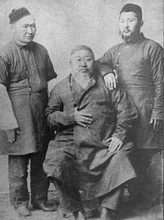
Өмірбаяны

Slide 4
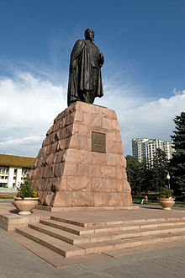
Абай (Ибраһим) Құнанбаев Құнанбайұлы (1845—1904) — ақын, ағартушы, жазба қазақ әдебиетінің, қазақ әдеби тілінің негізін қалаушы, философ, композитор, аудармашы, саяси қайраткер^{[1]}, либералды білімді исламға таяна отырып, орыс және еуропа мәдениетімен жақындасу арқылы қазақ мәдениетін жаңартуды көздеген реформатор. Абай ақындық шығармаларында қазақ халқының әлеуметтік, қоғамдық, моральдық мәселелерін арқау еткен.^{[2]}
Абай Шығыс пен Батыс мәдениеті мен өркениетін жетік білген. Бірқатар әлем ойшылдарының еңбектерімен жақсы таныс болған. Философиялық трактаттарстилінде жазылған «Қара сөздері» - тақырып ауқымдылығымен, дүниетанымдық тереңдігімен, саяси-әлеуметтік салмақтылығымен құнды.^{[3]}
Алматыдағы ескерткіші

Slide 5

Орта жүздің Арғын тайпасының Тобықты руынан шыққан билер әулетінен. Әкесі Өскенбайұлы Құнанбай өз заманындағы атақ даңқы алысқа кеткен адамдардың бірі болған. Патша өкіметі XIX ғасырдың ортасындағы бір сайлауда оны Қарқаралы ауданының аға сұлтандығына бекіткен. Шешесі Ұлжан Орта жүздің Арғын тайпасынан Қаракесек руының шешендікпен, тапқырлық, әзіл әжуамен аты шыққан шаншарлардың қызы «Абай» деп жас Ибраһимді анасыҰлжан еркелетіп атаған. Содан бері бұл есіммен Абай тарихқа енді.

Slide 6
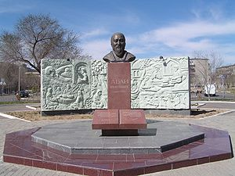
Шығармалары

Slide 7

Абай өлең жазуды 10 жасында («Кім екен деп келіп ем түйе қуған...») бастаған. Одан басқа ертеректе жазылған өлеңдері — «Йузи-рәушән», екіншісі — «Физули, Шәмси». «Сап, сап, көңілім», «Шәріпке», «Абралыға», «Жақсылыққа», «Кең жайлау» өлеңдері 1870 — 80 жылдар аралығында жазылған. Ақындық қуатын танытқан үлкен шығармасы — «Қансонарда» 1882 ж. жазылған. Алайда жасы қырыққа келгеннен кейін ғана көркем әдебиетке шындап ықылас қойып, көзқарасы қалыптасып, сөз өнерінің халық санасына тигізер ықпалын түсінеді. Шығармалары үш жүйемен өрбиді: бірі — өз жанынан шығарған төл өлеңдері; екіншісі — ғақлия (немесе Абайдың қара сөздері) деп аталатын прозасы; үшіншісі — өзге тілдерден, әсіресе орысшадан аударған өлеңдері.

Slide 8
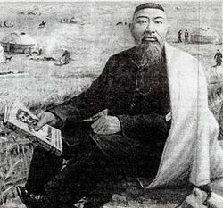
Абай өлеңдері түгел дерлік лирикадан құралады, поэма жанрына көп бой ұрмағаны байқалады. Қысқа өлеңдерінде табиғат бейнесін, адамдар портретін жасауға, ішкі-сыртқы қылық-қасиеттерін, мінез-бітімдерін айқын суреттермен көрсетуге өте шебер.
Қай өлеңінен де қазақ жерінің, қазақтың ұлттық сипатының ерекшеліктері көрініп тұрады. Ислам діні тараған Шығыс елдерінің әдебиетімен жақсы танысу арқылы өзінің шеберлік — шалымын одан әрі шыңдайды.

Slide 9
Ақынды қатты алаңдатқан жағдайлар қазақтардың жаппай кедейленіп, қайыршылық халге түсе бастауы, патша үкіметі шенеуніктерінің шектен шыққан озбырлығы, жергілікті болыстардың парақорлығы мен қанағатсыз пайдакүнемдігі болды. Ол өзінің өлеңдерінде жақын туыстарына көмек қолын созбайтын сараң байларды өлтіре сынады.
Абай қазақ қоғамын ерінбей еңбек етуге шақырды. Өзінің кейбір замандастарының бойындағы жаманшылық мінездерді — жалқаулықты, еңбексіздікті, көрсеқызарлықты, алтыбақан алауыздықты, надандықты жеріне жеткізе әшкереледі. Кедейшіліктен құтылудың бір тәсілі егіншілікпен айналысу, қолөнер кәсібін және сауда-саттық жасауды үйрену екенін айтты. Ол былай деп жазды:
«Егіннің ебін,
Сауданың тегін
Үйреніп, ойлап, мал ізде».

Slide 10
Абай және халық ағарту ісі
Ұлы ақын жас ұрпақты имандылыққа, адамгершілікке, ғылым-білім үйренуге шақырды.
Абай және халық ағарту ісі
Ұлы ақын жас ұрпақты имандылыққа, адамгершілікке, ғылым-білім үйренуге шақырды.
«Ғылым таппай мақтанба,
Орын таппай баптанба.
Құмарланып шаттанба
Ойнап босқа күлуге...
Бес нәрседен қашық бол,
Бес нәрсеге асық бол,
Адам болам десеңіз,
Тілеуің, өмірің алдыңда,
Оған қайғы жесеңіз,
Өсек, өтірік, мақтаншақ,
Еріншек, бекер мал шашпақ
Бес дұшпаның білсеңіз.
Талап, еңбек, терең ой,
Қанағат, рақым ойлап қой -
Бес асыл іс көнсеңіз..., -

Slide 11
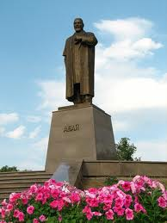
Білімдіден шыққан сөз
Білімдіден шыққан сөз
Талаптыға болсын кез.
Нұрын, сырын көруге
Көкiрегінде болсын көз.
Жүрегі — айна, көңiлі — оят,
Сөз тыңдамас ол баяу.
Өз өнері тұр таяу,
Ұқпасын ба сөзді тез?
Әблет басқан елерме
Сөзге жуық келер ме?
Түзу сөзге сенер ме
Түзелмесін білген ез?
“Айтшы-айтшылап” жалынар,
Ұққыш жансып шабынар.
Ұқпай жатып жалығар
Ұйқылы-ояу бойкүйез.

Slide 12
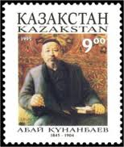
Аудармашылық қызметі
Абай орыс тілін тамаша меңгерді. Мұның өзі оның орыс ақыны М. Лермонтовтың біркатар өлеңін қазақ тіліне аударуына мүмкіндік берді. Атап айтқанда, Абай М.Ю. Лермонтовтың «Шайтан» («Демон»), «Дұға» («Молитва»), «Қанжар», «Жолға шықтым бір жым-жырт түнде жалғыз», «Жалау» («Жалғыз жалау жалтылдап»), «Теректің сыйы» («Асау Терек долданып, буырқанып») сияқты өлендерін аударды. Абай А.С. Пушкиннің «Евгений Онегин» дастанының үзінділерін қазақы ұғымда жатық етіп еркін аударды. Абайдың Татьяна хатының сөзіне шығарған «Татьянаның қырдағы әні» қалың елдің сүйікті әніне айналды.

Slide 13
Абай И.А. Крыловтың мысалдарын казақ тіліне аударумен де айналысты. Қазақтар ұлт-азаттық қозғалысының көрнекті жетекшісі Ә. Бөкейханов өзінің қырғыз даласындағы әр түрлі уездерде болған кезінде ондағы ақындардың Пушкин мен Лермонтовтың Абай аударған өлеңдерін жақсы білетініне, оларды домбырада әнге қосып айтатынына көз жеткізіп қайтқанын жазады.Орыс тілінен Абай аударған шығармалар қазақ әдебиетін байыта түсті. Абай орыстың ұлы акындарының 50-ден астам өлеңін қазақ тіліне аударды.

Slide 14
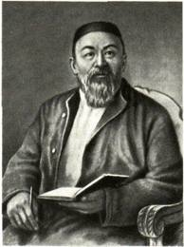
Абай аудармаларын негізінде екі түрлі деуге болады. Біріншісі - дәл аударма, екіншісі - ерікті аударма. Дәл аудармалары шумақ, бунақ, буын ұйқастарына қарай өзара және екіге бөлінеді. Кейбір өлеңдерді аударғанда, Абай шумағын да, ұйқас түрлерін де берік сақтайды. Орыс өлеңдерінің ырғақ, буындары қазақ өлеңінің буындарына дәл келе бермейді. Өйткені орыс өлеңі тоникалық, не силлабо-тоникалық өлең құрылысына жатады да, қазақтікі силлаболық өлең құрылысына жатады. Сондықтан Абай аударған өлеңдерінің буынын қазақша дәл беруге мүмкін болмаса да, саны жағынан соған жақын келетін өлеңмен аударады. Кейде ұйқастарын, кейде тіпті образдарын

Slide 15
Қазақшасы:
«Қараңғы түнде тау қалғып,
Ұйқыға кетер балбырап.
Даланы жым-жырт дел-сал қып
Түн басады салбырап.
Шаңдай алмас жол дағы
Сыбдырламас жапырақ,
Тыншығарсың сен дағы,
Сабыр қылсаң азырақ...»
(Абай, ІІ том, 94-бет)
Орысшасы:
«Горные вершины
Спят во тьме ночной,
Тихие долины
Полны свежей мглой.
Не пылит дорога,
Не дрожат листы,
Подожди немного -
Отдохнешь и ты...»

Slide 16
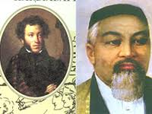
Абай және Пушкин
Абай орыс ақыны Александр Пушкиннің өлеңмен жазылған "Евгений Онегин" деген романын толық аудармағаң одан үзінділер тәржімалағак Абай:"Онегиннің сипаты," "Татьянаның Онегинге жазған хаты," "Онегиннің Татъянаға жауабы," "Онегин сөзі," "Онегиннің Татьянаға жазған хаты," "Татьянаның сөзі," "Ленскийдің сөзінен" және "Онегиннің өлердегі сөзі" - деп жеке-жеке сегіз шығарма етіп аударған Неге Абай романды қазақ тіліне толық аудармаған, әрине оның себебін дөп басып айту қиың бірақ мен ойлаймың егер "Евгений Онегинді" толық аударса, оны қазақ оқырмандары қабылдамас еді, сірә, Абай соны түсінген, Қазақ оқырмандары махаббат, ғашықтық тақырыбына "Ләйлі Мәжнүннен" бастап өңкей классикалық ғажап туындылармен сусындап келе жатқан қауым, сондықтан болар Онегиннің Татьянаға шалажансар сезімін қалайша қабылдамақ. Әрине, қабылдай алмайды. Шығыстық дәстүрде ғашықтар құрбандыққа дейін барулары керек, айталық Қозы Көрпеш-Баян сұлу сияқты. Осыны түсінген Абай "Евгений Онегиннен" үзінділерді таңдап алып аударып, олардың өзін қазақы ұғымдармен сөйлетіп қойғаң ол "Татьяна сөзін" "Тәңірі қосқан жар едің сен", деп бастайды

Slide 17
Абайдың Лермонтовтан аударған атақты «Бесіктегі бөбегі» де («Ребенок в люльке») осындай өлеңдердің тобына жатады. Бұл өлеңді Лермонтов Шиллерден дәл аударған, Шиллердің бастан кешкен куғын-сүргінін меңзейтін мұңлы өлең Лермонтовтың көңіл сазына орайласа кеткен еді. Осы өлеңді Абай тіптен еркін алып кетеді.
Кең жайлау – жалғыз бесік жас балаға,
Алла асыраған пендесі аш бола ма.
Ержеткен соң сыймайсың кең дүниеге
Тыныштық пен зар боласың баспанаға.
Орысшасына көз жүгіртіңіз:
Счастлив ребенок
И на люльке просторно ему.
Но дай время сделаться мужем,
И тесен покажется мир.

Slide 18
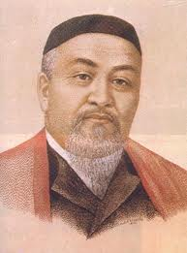
Абай — ұлы ақын, әрі ойшыл

Slide 19
СОҢЫ

